Slide 1



大標題
蔡易霖 iThome 鐵人賽 – 全民瘋 AI 系列發起人
10程式中

Slide 3
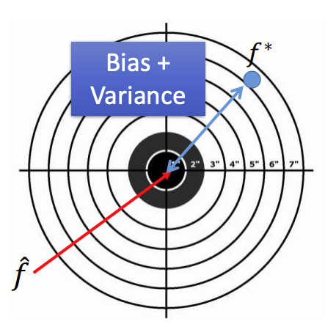

Slide 4
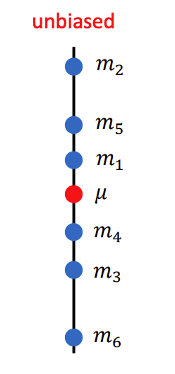
98
19
16
隨機抽取 N 個樣本點
3
23
5
20
15
45
6
24
77
21
34
8
計算樣本的平均值
12
4
13
4
3
66
3
66
7
84
86
31
24
33
2
38
1
14
24
9
母體

Slide 5
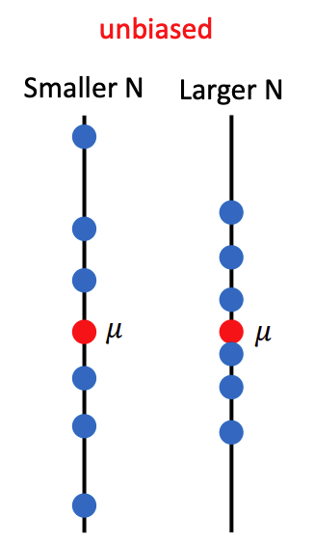
98
19
16
隨機抽取 N 個樣本點
3
23
5
20
15
45
6
24
77
21
34
8
12
4
13
4
3
66
3
66
7
84
86
31
24
33
2
38
1
14
24
9
母體

Slide 6
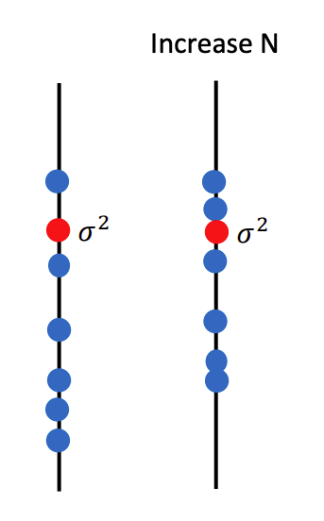
98
19
16
隨機抽取 N 個樣本點
3
23
5
20
15
45
6
24
77
21
34
8
12
4
13
4
3
66
3
66
7
84
86
31
計算樣本的變異
24
33
2
38
1
14
24
9
母體

Slide 7



Low variance
High variance
Low bias
$$E\left[f^{∗}\right]=\overline{f}$$
Variance
$$f^{∗}$$
High bias
Bias
$$\hat{f}$$

Slide 8
Low variance
High variance
Low bias
High bias

Slide 9
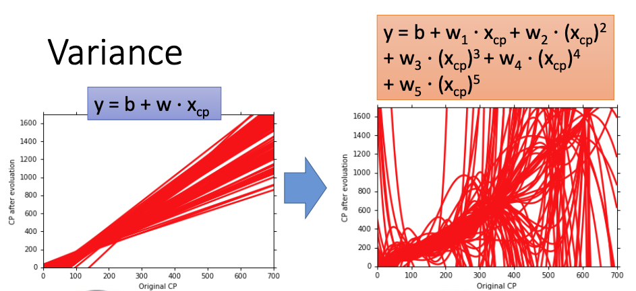
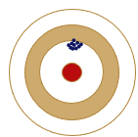

簡單模型低 Variance
複雜模型高 Variance

Slide 10
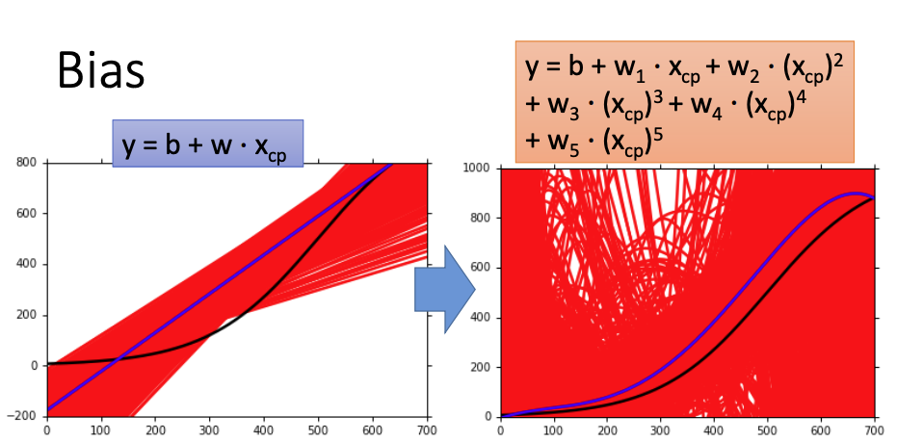


$$\hat{f}$$
真實答案
$$\hat{f}$$
真實答案
簡單模型高 Bias
複雜模型低 Bias

Slide 11
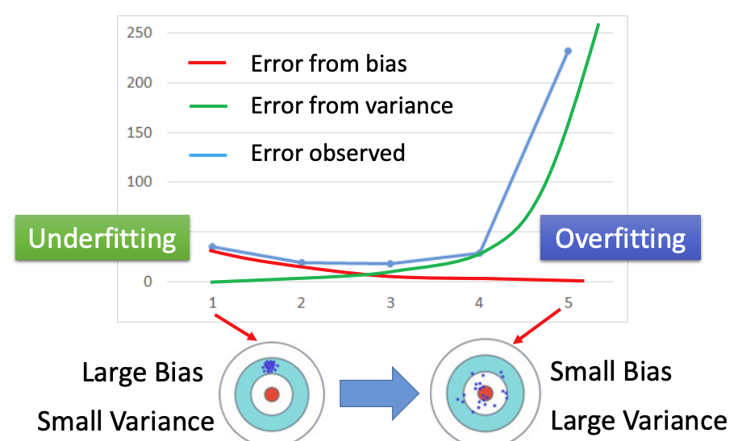

Slide 12
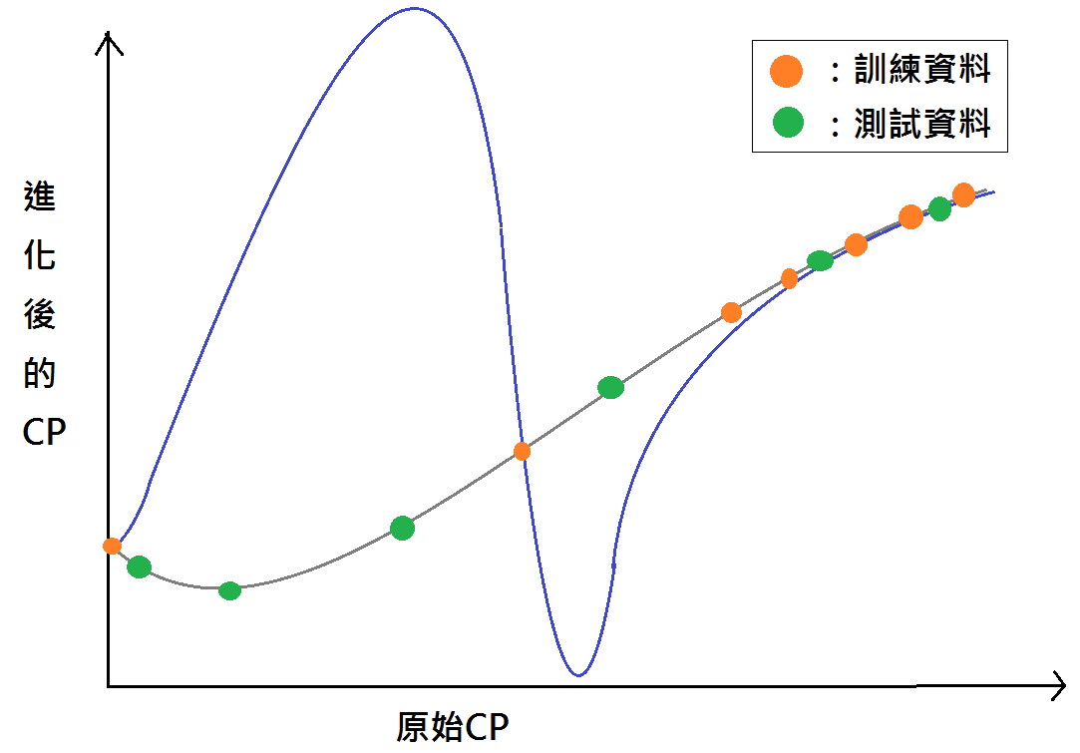
解釋variance大造成過擬合
Notes:
從下圖的例子就可以看出，如果拿訓練資料來評估這個模型，確實可以得到很小的誤差；但如果拿測試資料來評估的話，反而會得到一個極差的結果。雖然這個例子有點極端，但感覺滿好理解的。
藍線訓練模型
灰線真實環境 f^

Slide 13
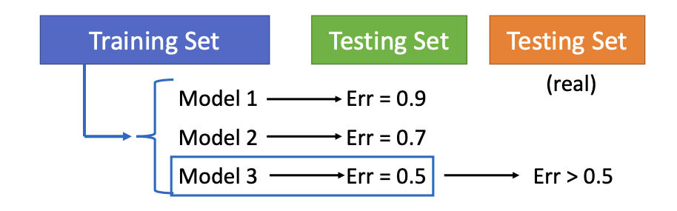
Public Testing Set
Private Testing Set

Slide 14


Dataset
Training data
Testing data
表現較佳的模型架構
實際訓練模型
用來評估最終
選擇的模型
完整的 Training Set 在選出的最佳模型上再訓練一次
Training data
最終模型

Slide 15
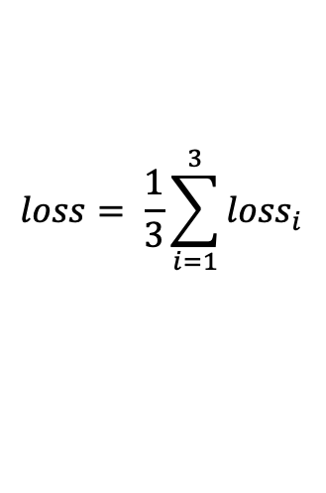
Training Set
Iteration
Testing Set
1 ^{st}
D₁ | D₂ | D₃
loss₁
$$loss= \frac{1}{3}\sum_{i=1}^{3}{{loss}_{i}}$$
2 ^{nd}
D₁ | D₂ | D₃
loss₂
3 ^{rd}
D₁ | D₂ | D₃
loss₃

